Slide 1
ПРОСТЫЕ РАЗРЕЗЫ

Slide 2
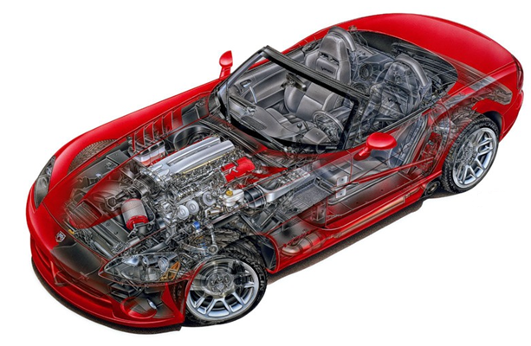

Slide 3
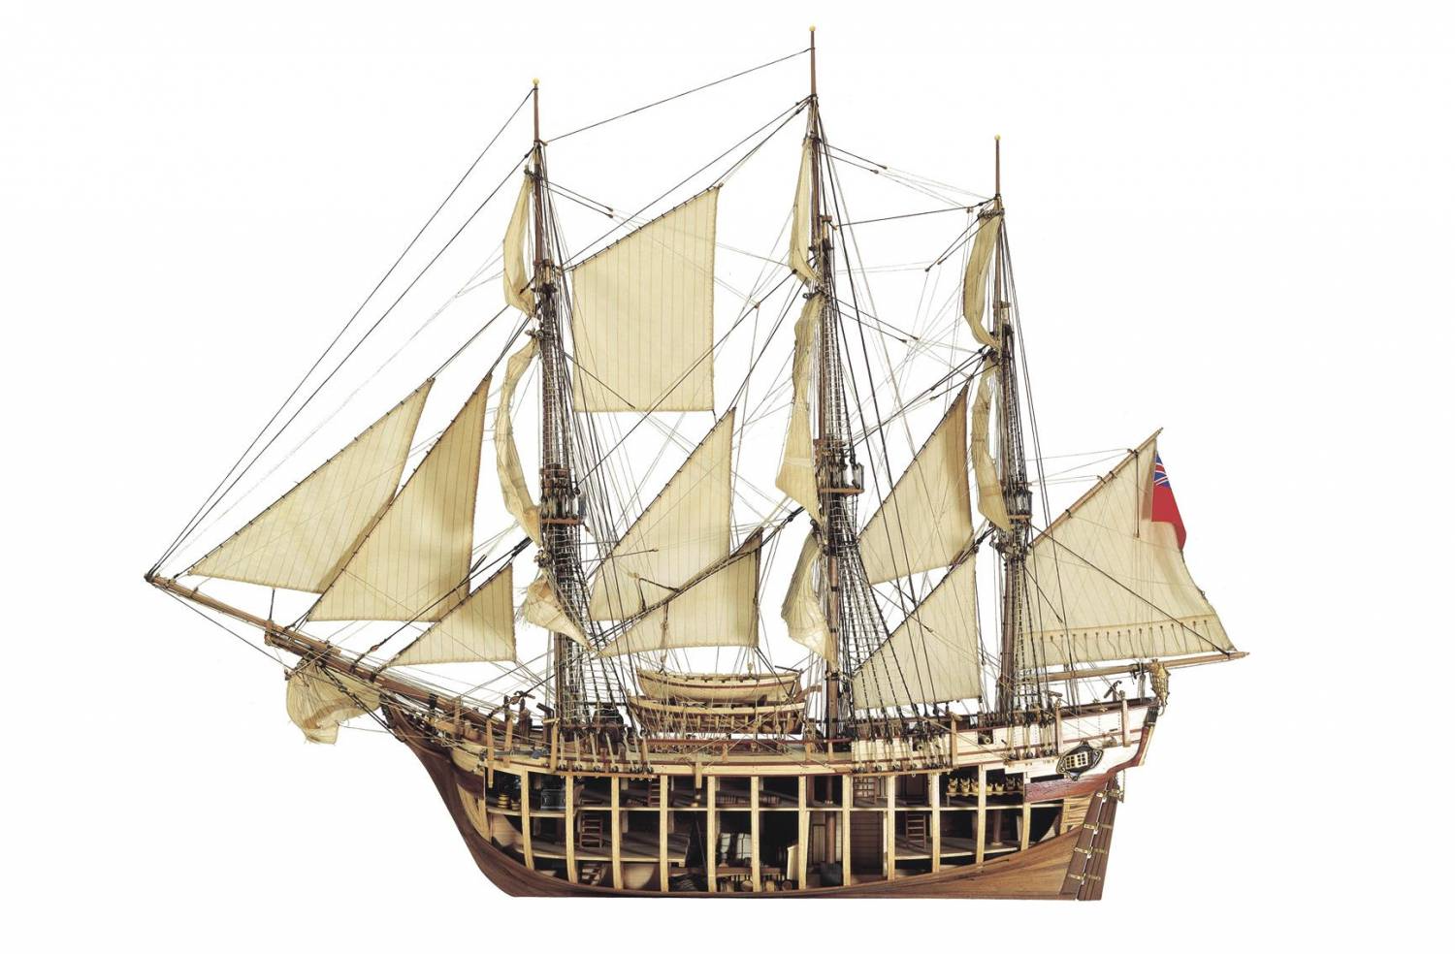

Slide 4
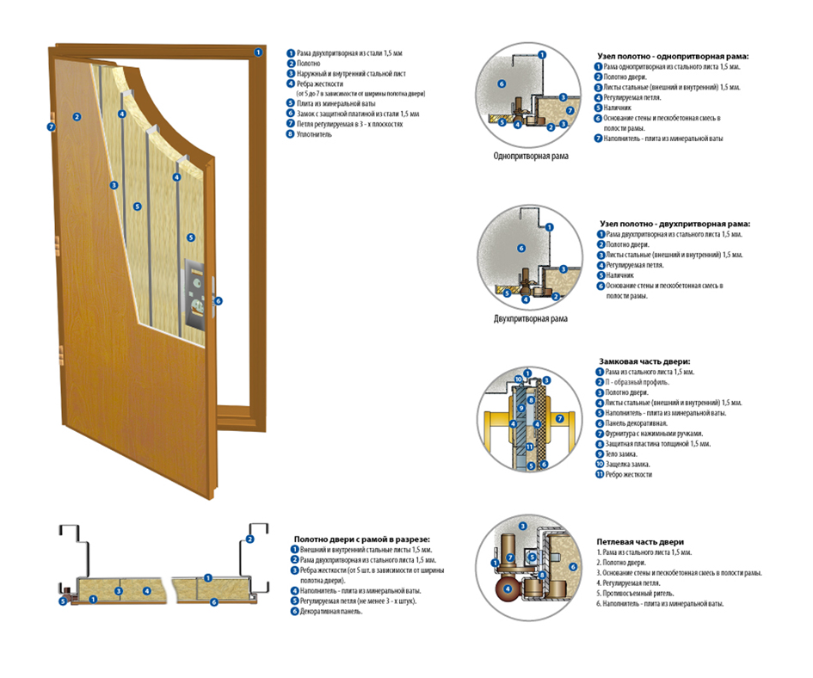
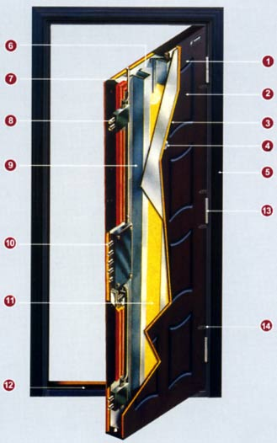

Slide 5
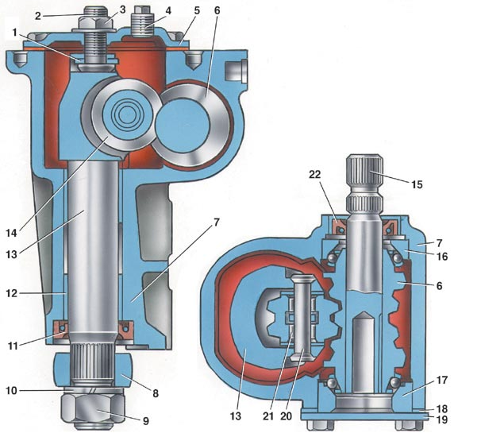
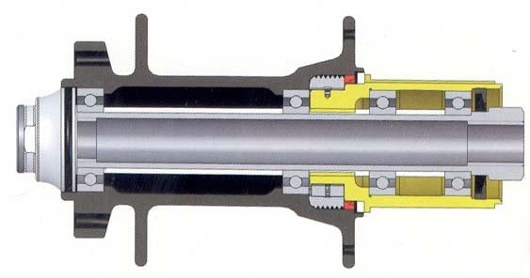

Slide 6
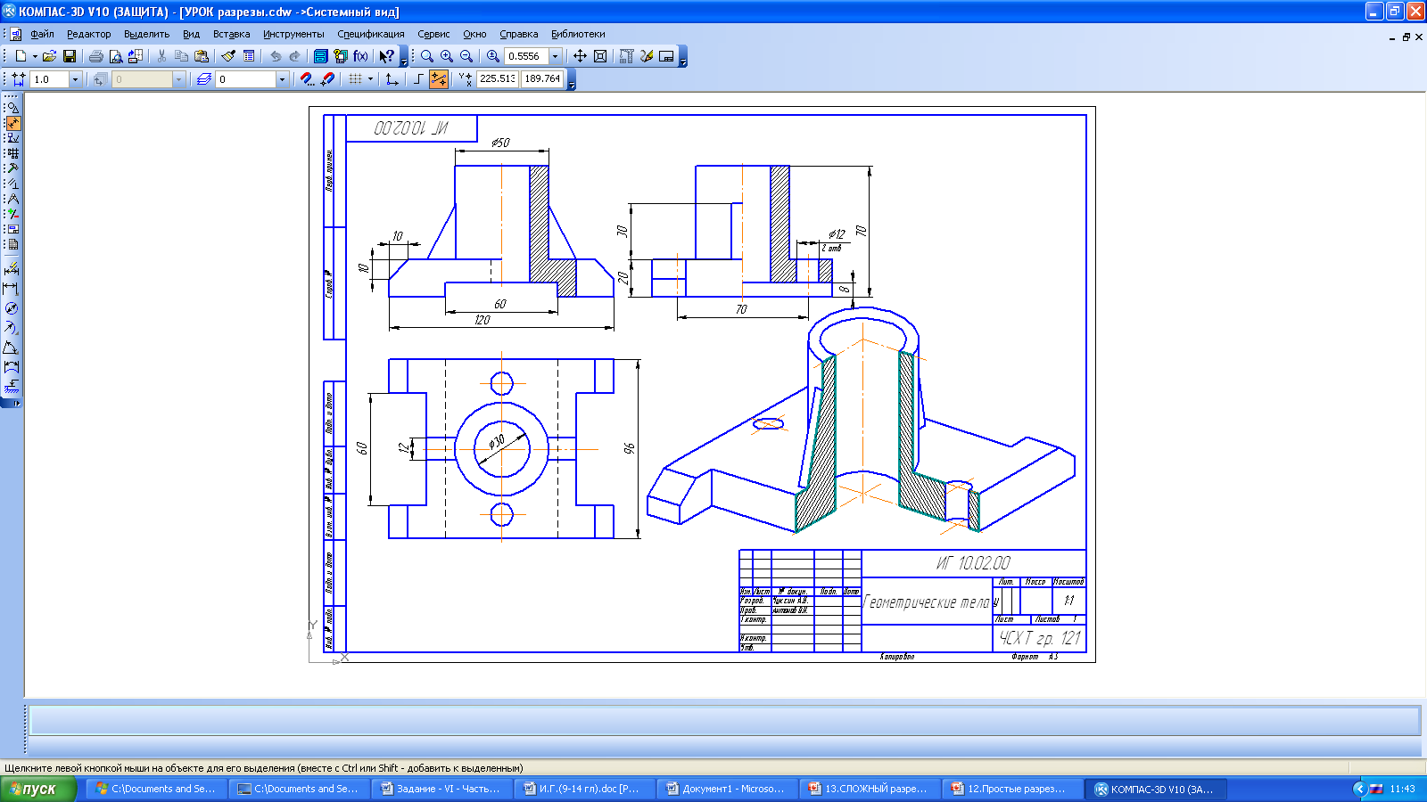
Разрезы на чертежах применяются для того чтобы отобразить внутреннее устройство изделия.

Slide 7
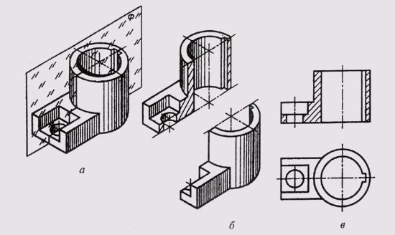
Разрез — это изображение предмета, мысленно разрезанного плоскостью, перпендикулярной к одной из плоскостей проекций, которое строится на плоскости, параллельной плоскости разреза.
Разрез, выполненный одной плоскостью, называется простым разрезом.

Slide 8
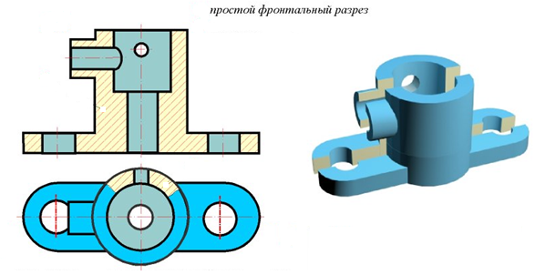
В разрезе изображают то, что расположено в плоскости разреза, и то, что расположено за ней.
Стенки детали, которые разрезала секущая плоскость заштриховывают тонкими сплошными линиями под углом 45° ,30° или 60° к горизонтали.
Интервал между линиями штриховки 1,5...2 мм.

Slide 9
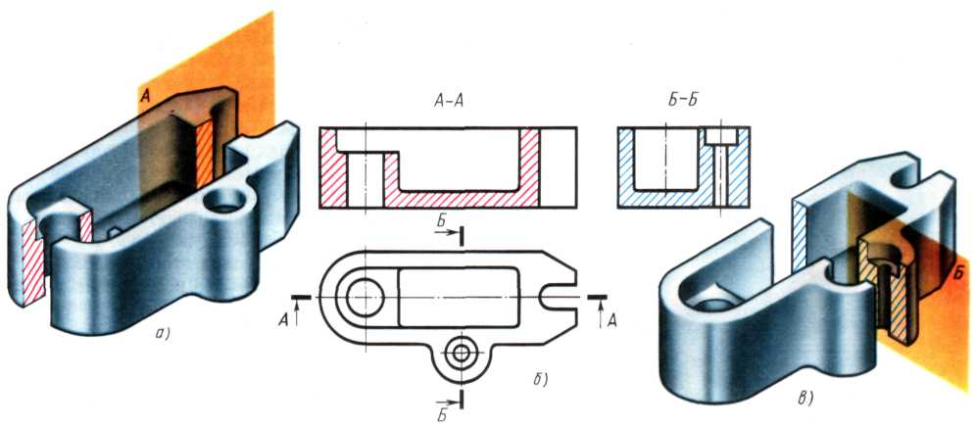
Разрез, выполненный плоскостью вдоль длины детали, называют продольным, а — перпендикулярно к его длине — поперечным.

Slide 10
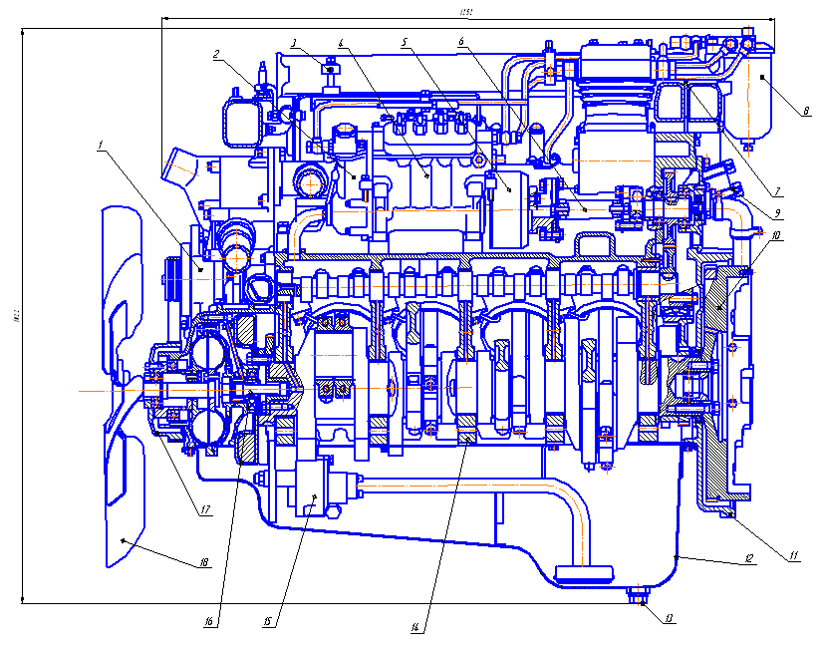

Slide 11
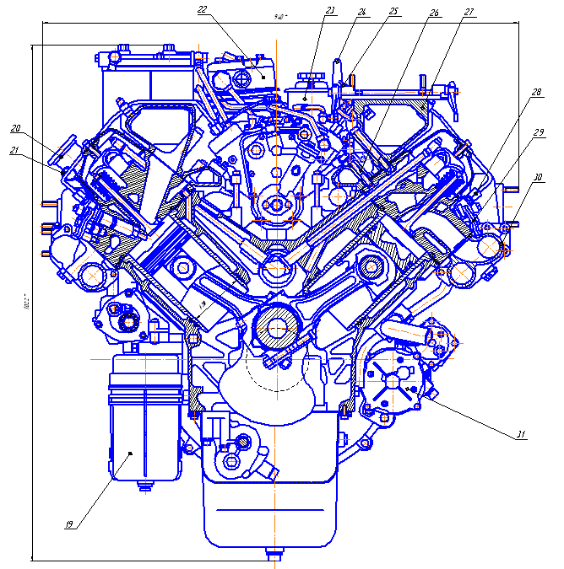

Slide 12
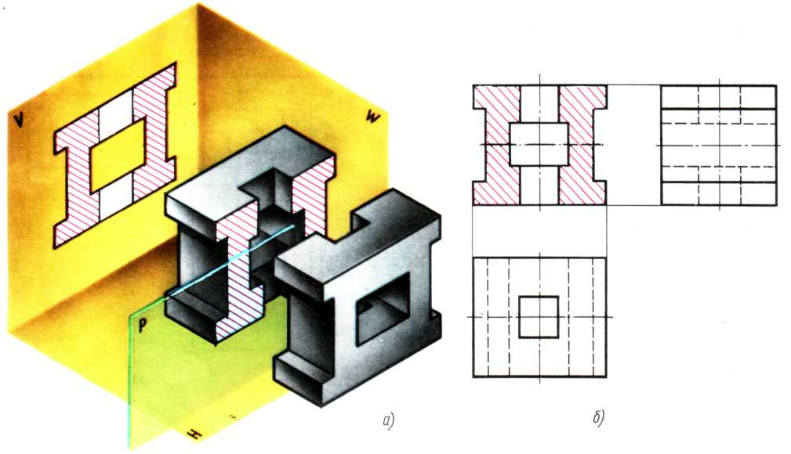
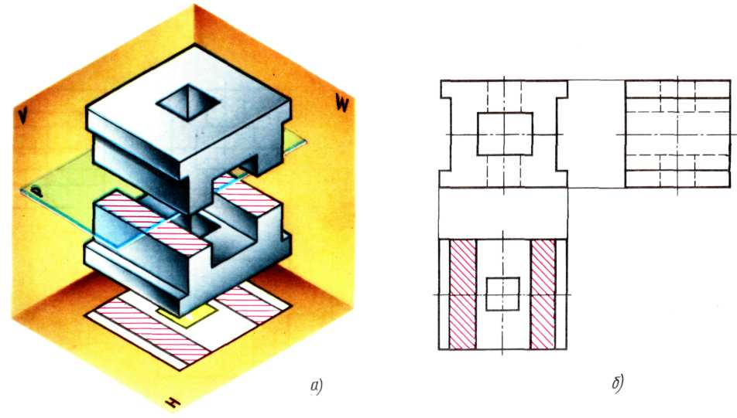
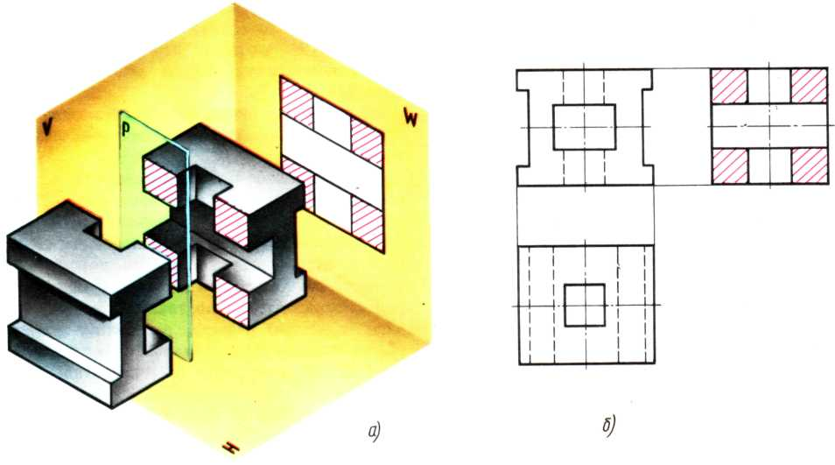
Разрез, изображаемый на фронтальной плоскости проекций, называют фронтальным, на горизонтальной - горизонтальным и на профильной –профильным разрезом.
А Б
В

Slide 13
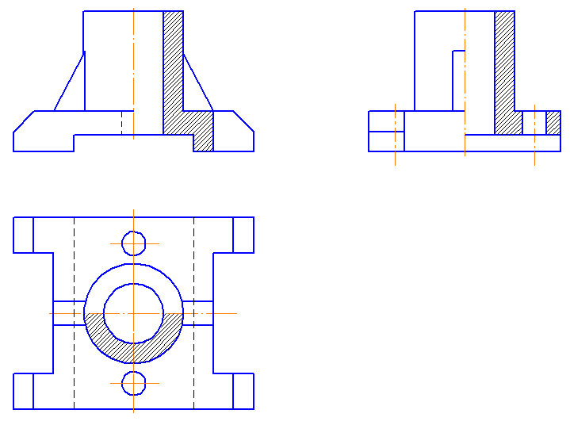
Чтобы сохранить внешний вид предмета, на симметричных
деталях разрез показывают до оси симметрии, т. е. его половину,
а с другой стороны от оси симметрии изображают предмет
неразрезанным, т.е. как вид.
При совмещении вида с разрезом не показывают линии
невидимого контура.
Границей между внешним видом и разрезом служит
штрихпунктирная ось симметрии.
Изображение разреза детали располагается от вертикальной
оси симметрии справа (рис. А), а от горизонтальной оси
симметрии — снизу (рис. Б).
А А
Б

Slide 14
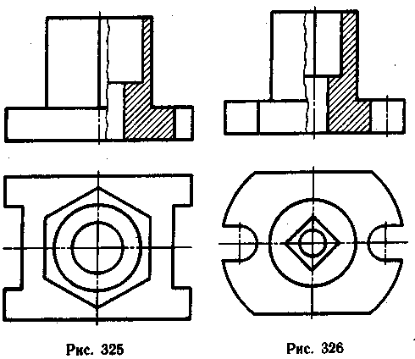
Если на ось симметрии попадает ребро, принадлежащее внешнему очертанию предмета, то границу разреза смещают правее , как показано на рис. А.,
Если на ось симметрии попадает ребро, принадлежащее внутреннему очертанию предмета, то разрез смещают левее , как показано на рис. Б.,
В любом случае проекцию ребра сохраняют.
Границу между разрезом и внешним видом показывают сплошной волнистой линией (§42 Простые разрезы.стр.175 учебник).
А Б

Slide 15
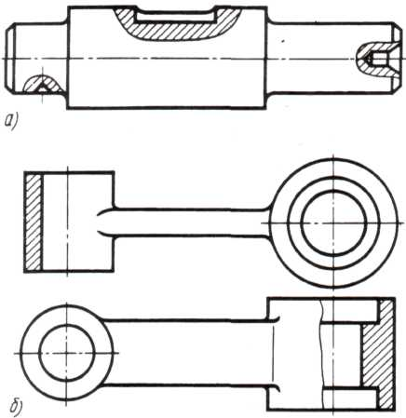
МЕСТНЫЙ РАЗРЕЗ
Чтобы показать внутреннее устройство предмета в узкоограниченном месте, применяют местные разрезы.
Границу разреза показывают сплошной волнистой линией.

